Slide 1
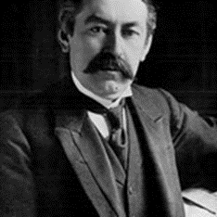
Aristide Briand et les lois de séparation des églises et de l’état

Slide 2
Qui : Aristide Briand,
Née le :28 mars 1862
Ou : À Nantes
Mort le : 7 mars 1932 à Paris
Quoi: un avocat et un homme politique français.
Fut : Onze fois président du Conseil et vingt-six fois ministre sous la Troisième République,
Il joue un rôle essentiel dans les relations internationales après la Première Guerre mondiale.

Slide 3
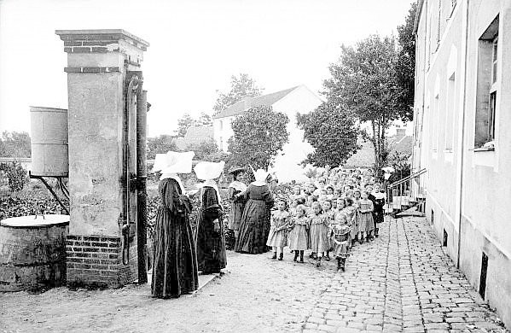
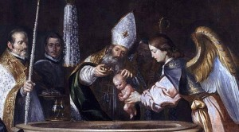
La laïcisation progressive de la société française du 19e au 20e siècles
Au 19e, le catholicisme est partout présent en France. (baptêmes, mariages, enterrements, écoles, hôpitaux, dans les colonies).

Slide 4
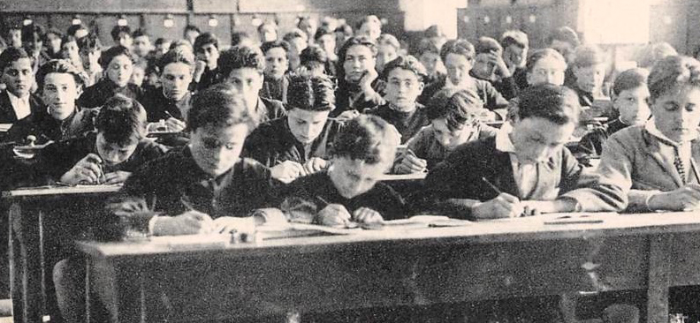
1881-1882 : Lois scolaires sur l'Ecole publique, gratuite, obligatoire et laïque.
En 1881, l'école publique est obligatoire de 6 à 13 ans est instaurée

Slide 5
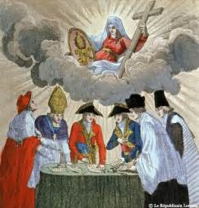
Concordat entre l’église et l’état
Depuis le Concordat (compromis ou accord )entre Napoléon 1er et l'Eglise catholique en 1801, les prêtres, les pasteurs et les rabbins sont nommés et payés par l'Etat

Slide 6
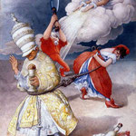
1905 : Loi de séparation des Eglises et de l'Etat
En 1905, c'est la fin du Concordat, l'Etat et les religions sont officiellement séparés

Slide 7
1946 : La laïcité inscrite dans la Constitution de la 4ème République
Article 1. - La France est une République indivisible, laïque, démocratique et sociale.

Slide 8
1958 : La laïcité réaffirmée dans la Constitution de la 5ème République
L’article 1 la Constitution de la 4ème République fut conserver dans la constitution de la 5ème république.

Slide 9
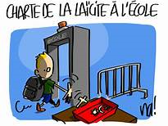
2004 : Loi interdisant les signes religieux à l'Ecole publique
Article L141-5-1
Dans les écoles, les collèges et les lycées publics, le port de signes ou tenues par lesquels les élèves manifestent ostensiblement une appartenance religieuse est interdit.

